Slide 1
第六小组 绩点4.0
信息技术教育的理论和方法
——可视化编程的教学策略及方法——以中小学信息技术课程为例

Slide 2
目 录
CONTENTS
1
授课内容
2
感想总结

Slide 3
1-1
核心素养论：包括学科核心素养。2014年12月份两会提出修订课标。
我国信息技术课程总体发展趋势
技术论：认为编程无用，平时用到的是如编辑文稿等工具，出现Windows，Word，Excel。
文化素养论：软件发展迅速，应该重视思想。2003年升为国家课程，开始课改。
文化论：没有windows，教学内容是编程，用QB。

Slide 4
核心素养论
1
信息的意识
2
信息社会化责任
3
数字化学习与创新
4
计算思维（最重要）

Slide 5
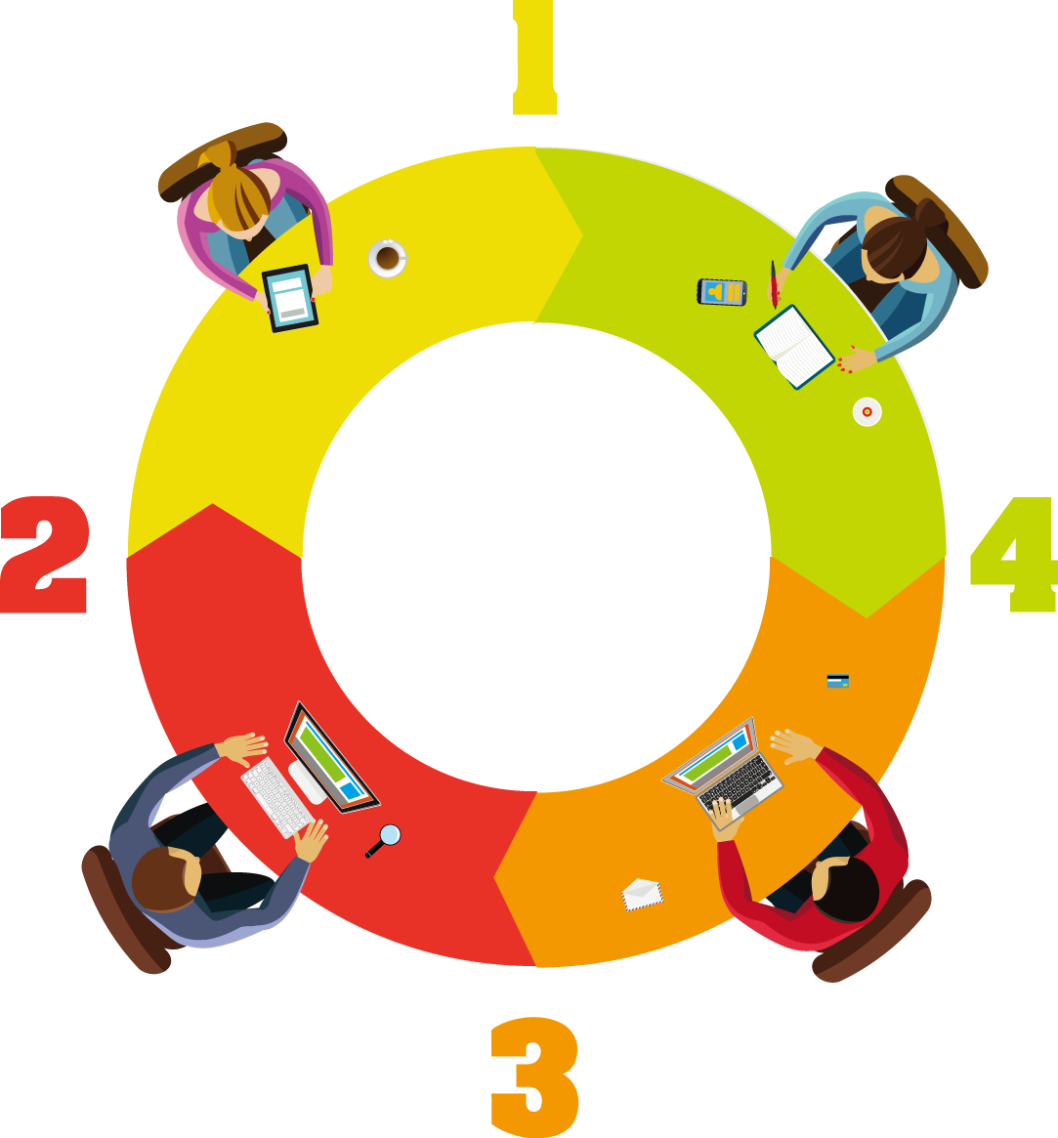
1-2
2003版课标与2017修订版比较
2003课标涉及：
必修中2课时和选修的算法与程序设计
(要求解析，查找，穷举，递归）
2017课标涉及：
必修的模块1：（1）学业水平
程序
设计
选修2：算法初步（3）自主招生
选修1：数据与数据结构
（2）浙江高考移动应用设计
来源硬件项目设计

Slide 6
1-3
常见的编程环境
常见的编程环境
VB可视化
C++，Free Pascal 自主招生
Python浙江的新教材
Scratch , APP inventor，积木快乐米思奇

Slide 7
1-4
教学现状
开设率偏低
老师：无法激发兴趣，理论多记不住，课时少内容多
广州教育出版社销量：
算法与程序设计与必修的比例很小
学生：心理障碍数学不好，理论愈发复杂，课时少没作业无巩固
老师算法与程序能力欠缺，
多媒体好考好教。

Slide 8
1-5
课程核心价值
程序设计文化、算法思维、计算思维
（1）最初停留的层次是程序设计文化
（2）算法思维 eg:穷举算法
（3）计算思维
①争论其是否存在，是否子虚乌有，但现在基本上认可其存在；
②与听说读写算并列；
③指像计算机科学家一样思考；
④人直接处理信息或者人利用工具处理信息，培养计算思维就是认识工具本身如何处理信息。

Slide 9
1-6
教学策略与方法
制定科学有效的评价机制
深度挖掘课程思想
程序生活化
传统评价注重对错，忽视编程习惯、计算思维、创造力，学生自主思考总结，教师评价。
全国大部分都是传统教学思想
转变教学思想：解决问题的过程
（是步骤不是程序， eg:起床 刷牙 洗脸，然后再是代码）
程序生活化：贴近生活，解决生活问题
《贫民窟的百万富翁》
生活是最好的老师。

Slide 10
2-1
感想总结
教学与生活相关
在老师的课上，我有幸学习了目前高中在程序算法课上的教学风格模式，老师的讲授细致深入，由浅入深，让我受益匪浅，首先在学习算法时，老师提到的类比密码箱便是一个很有趣的引入范例，让我明白其实即使是学习这么抽象且有难度的程序设计，也应该要和生活实际相联合，也要讲的有趣生动，课堂的内容确实不应与生活脱节，否则岂不是曲高和寡？让学生知道了解我们所学的内容与是有用的实用的，学习兴趣才能高涨。

Slide 11
2-2
感想总结
制订科学有效的评价机制
深度挖掘课程思想
教学策略与方法
开展项目学习活动
程序生活化

Slide 12
2-3
感受总结
学无止境 边学边教
喻老师分别从我国信息技术课程总体发展趋势、2003版课程与2017年修订版比较、常见的编程环境、教学现状、课程核心价值和教学策略与方法这六大方面给我们讲述。老师讲话抑扬顿挫，铿锵有力，简明生动，让我们了解到在中小学信息技术课程里的改革变化。
对我们教育技术学师范生来说，我们以后是要到中小学去担任信息技术课程的老师，我们要提高自身的专业素养和专业能力水平。只有我们自己做到了，才懂得教学生，并教好他们。而且在我国信息技术课程最新的2017年修订版中，增加了新的内容，比如移动应用设计模块，开源硬件项目设计模块等，我们也需要紧跟信息时代科学技术发展的步伐，拓宽视野，为以后做铺垫。

Slide 13
第六小组 绩点4.0
THE END

